Slide 1
МАОУ СОШ 1
Питание

Slide 6
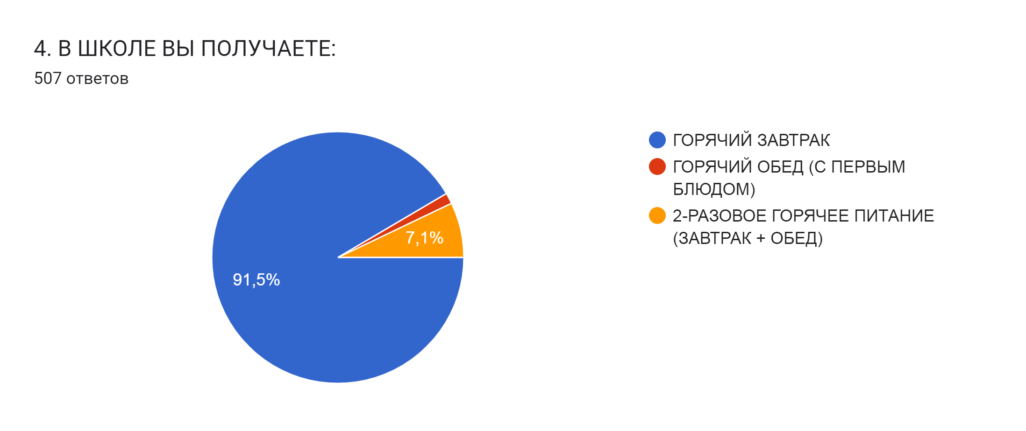

Slide 8
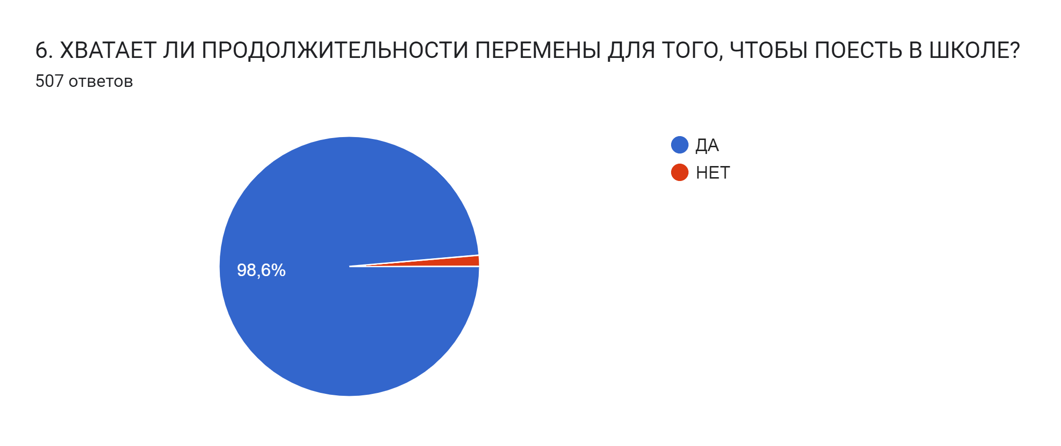

Slide 15
11. ВАШИ ПРЕДЛОЖЕНИЯ ПО ИЗМЕНЕНИЮ МЕНЮ: 507 ответов
Нет
Все устраивает
Нет предложений
Всё хорошо
Добавить выпечку
Не знаю
внести в меню булочки
добавить шоколад
булочки
больше фруктов
больше соков
соки ежедневно
добавить больше каш
Добавить пельмени
Все нравится
Витаминные салаты
Меню отличное, замечательное, всё хорошо
Меню изменений не требует, нас всё устраивает
Предложений нет, меню отличное
Больше блюд из овощей.

Slide 16
12. ВАШИ ПРЕДЛОЖЕНИЯ ПО УЛУЧШЕНИЮ ПИТАНИЯ В ШКОЛЕ 507 ответов
Нет
-
нет
Нет
Нет предложений
Все устраивает
Нет предложений
Всё хорошо
Всё устраивает
Нет, все устраивает
Питание в школе хорошее
Нас всё устраивает
Питание отличное
Питание тоже отличное, нас устраивает
Предложений нет
Спасибо
на 2 смене добавить суп
открыть буфет
добавить йогурты
йогурты

